Slide 1

Gestor de ANS
Proposta de fim de curso da tera

Slide 2
Apresentação do tema
Motivação pelo tema proposto;
Pequena ambientação do problema;
Adoção do formato SPA e explicação pelas tecnologias utilizadas;
Desafios e melhorias;
Pontos positivos durante o trajeto na Tera;
Pontos negativos durante o trajeto na Tera;

Slide 3
Motivação pelo tema proposto
Como a ideia surgiu?
O que é um ANS?

Slide 4
Pequena ambientação do problema
O nosso departamento é o responsável por enviar os dados do SCR ao BACEN;
Estes dados correspondem a todas as operações de crédito maiores que R$ 200,00 ocorridas até o ultimo dia do mês anterior;
Todos os departamentos geradores de conteúdo têm de nos enviar os dados até o 4º dia do mês, pois temos de enviar estes dados até o nono dia útil do mês sob pena de multa;
Mesmo não sendo o objetivo principal, como consequência da tarefa de envio dos dados, o departamento funciona como um centralizador de dados bancários;
Muitos departamentos solicitam acesso à nossa base de dados para as mais diversas finalidades;
Atualmente, o controle dos ANS está ocorrendo através de uma planilha.

Slide 5
Estrutura do projeto
A ideia seria criar duas SPA: 1 para o login e 1 para o CRUD;
Optou-se por utilizar o AngularJS por causa da familiaridade ao framework;
Sistema de rotas permitiria uma navegação suave entre as SPA;
Tempo de uso da ferramenta;

Slide 6
var app = angular.module("myApp", ["ngAnimate", "ngRoute"]);
app.config(function($routeProvider) {
$routeProvider
.when("/", {
templateUrl : "view/login.html",
controller : "loginCtrl"
})
.when("/sair", {
templateUrl : "view/login.html",
controller : "loginCtrl"
})
.when("/cadastro", {
templateUrl : "view/cadastro.html",
controller : "crudCtrl"
})
.when("/mostra", {
templateUrl : "view/mostra.html",
controller : "crudCtrl"
});
});
app.controller("crudCtrl", function($scope, $http){
// console.log("angular ok");

Slide 7
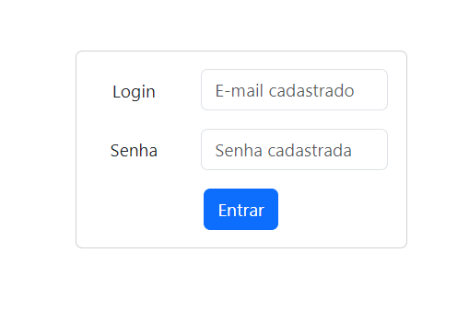

Slide 8
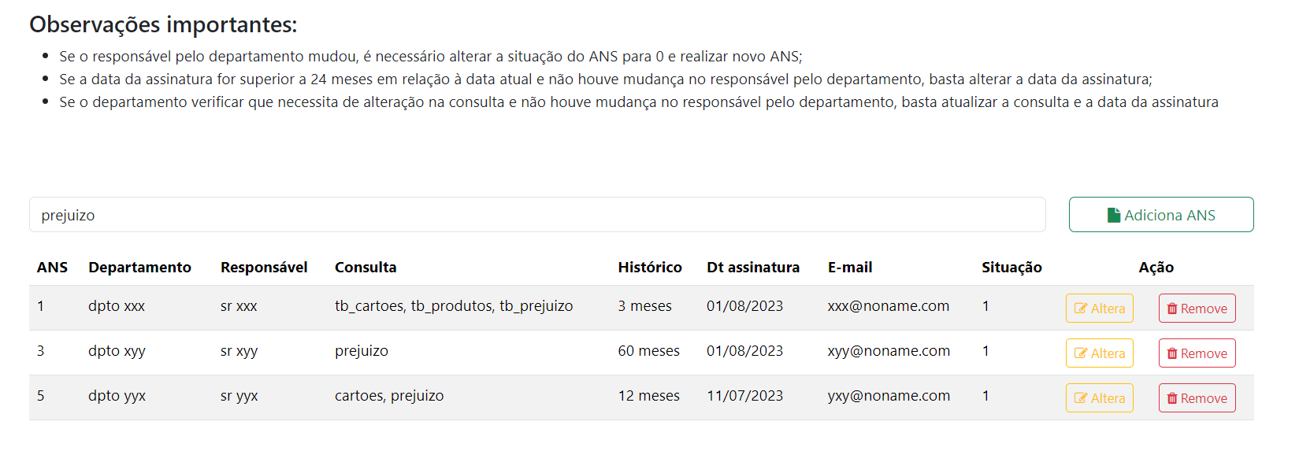

Slide 9
<?php
header("Access-Control-Allow-Origin: *");
header("Content-Type: application/json; charset=UTF-8");
include('conn.php');
$result = $conn->query("SELECT * FROM tb_lista_ans");
$output = "[";
while ($rs = $result->fetch_array(MYSQLI_ASSOC)) {
if ($output != "[") {
$output .= ",";
}
$output .= '{"id_ans":"' . $rs["id_ans"] . '",';
$output .= ' "departamento":"' . $rs["departamento"] . '",';
$output .= ' "responsavel":"' . $rs["responsavel"] . '",';
$output .= ' "consulta":"' . $rs["consulta"] . '",';
$output .= ' "historico":"' . $rs["validade"] . '",';
$output .= ' "dt_assinatura":"' . $rs["dt_assinatura"] . '",';
$output .= ' "email":"' . $rs["email"] . '",';
$output .= ' "situacao":"' . $rs["situacao"] . '"}';
}
$output .= "]";
$conn->close();
echo $output;
?>

Slide 10
Desafios e melhorias
O banco tem contrato com a Microsoft como fornecedora de tecnologia;
As diferenças peculiares entre MySQL e MSSQL;
A utilização de API prontas para captura e carga de dados;

Slide 11
Pontos positivos
As aulas de “não código”
A oportunidade de conhecer novas tecnologias
A forma informal de ensino

Slide 12
Pontos negativos
O horário das aulas começando às 19h;
A dinâmica da minha atividade no banco nas 2 primeiras semanas;
O sistema de ensino à distância;
O hábito de deixar tudo pra última hora.

